Slide 1
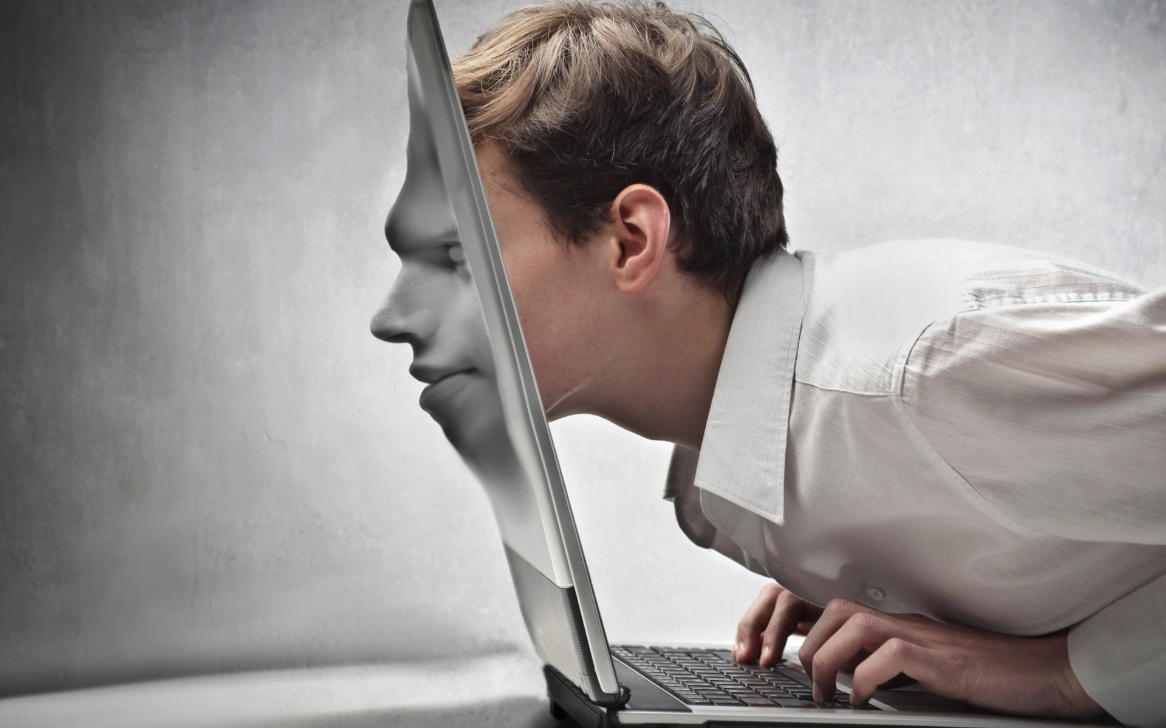
ЧОВЕК КАО ЛИЧНОСТ И ВИРТУЕЛНА СТВАРНОСТ
Православни катихизис
Марко Радаковић, вероучитељ

Slide 2
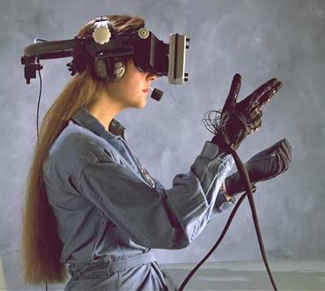
У последње време се све више развија ВИРТУЕЛНА СТВАРНОСТ. ). У контексту рачунарске терминологије она означава оно што опонаша природно али није од природе, већ само споља има њен изглед. То је оптичка и аудио илузија створена саврменом технологијом, која се, као и свака технологија, може користити за добро ( обука пилота ) или за зло ( насилне игрице

Slide 3
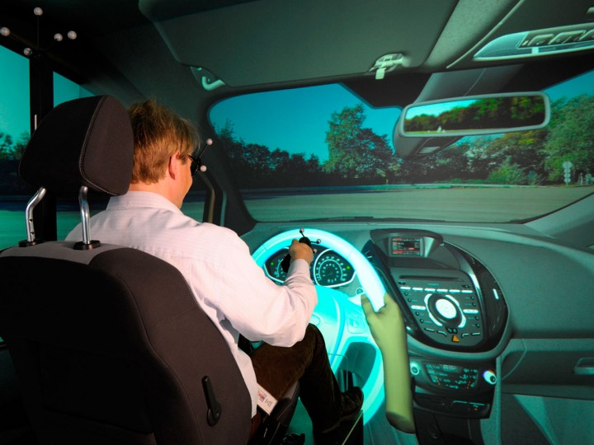

Slide 4
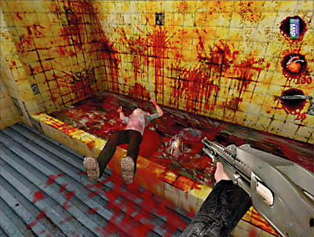
Поред игрица које захтевају знање, напрезање интелекта, вежбање способности, постоје и оне које су неукусне и бесмислене због количине и реалности насиља, а све са циљем да забаве. Оне су уједно и сведоци оболелости друштва и показују какве ствари су, нажалост, некоме забавне.

Slide 5
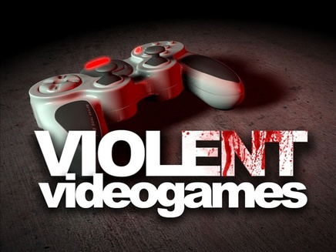
Студије у Чикагу изнете на годишњем састанку Друштва Радиолога Северне Америке (RSNA)су доказале да адолесценти који играју насилне игрице могу да имају последице на функцијама мозга, укључујући повећану активност у регији мозга која управљају емоционалним реакцијама и смањену активност у извршујућим функцијама мозга које се повезују са контролом, пажњом и концетрацијом.

Slide 6
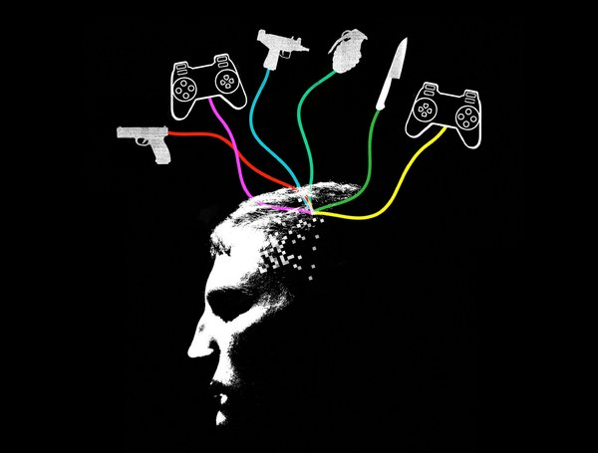
Млади људи који су пуцали у Columbine High School, или у биоскопу у Aurora, Colo., и у другим масакрима имали су нешто заједничко: били су активни играчи насилних видео игрица и чини се да су остварили неку мрачну дигиталну фантазију. Учествовање у компјутеризованом насиљу дало им је инспирацију за стварне злочине, или бар помогло њихову потребу да делају.

Slide 7
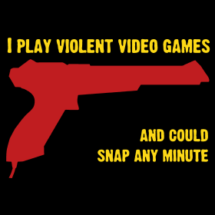
Свакако да самим играњем насилне игрице ми не постајемо као анти-јунаци у њој, али она не оставља играча равнодушним: виђено насиље ( ТВ, филм ) или оно у којем привидно учествујемо ( игрице) временом може да отупи осећај за морално и неморално, границе насилности се неприметно померају, а све то се често дешава и подсвесно, макар то играч и не желео.

Slide 8
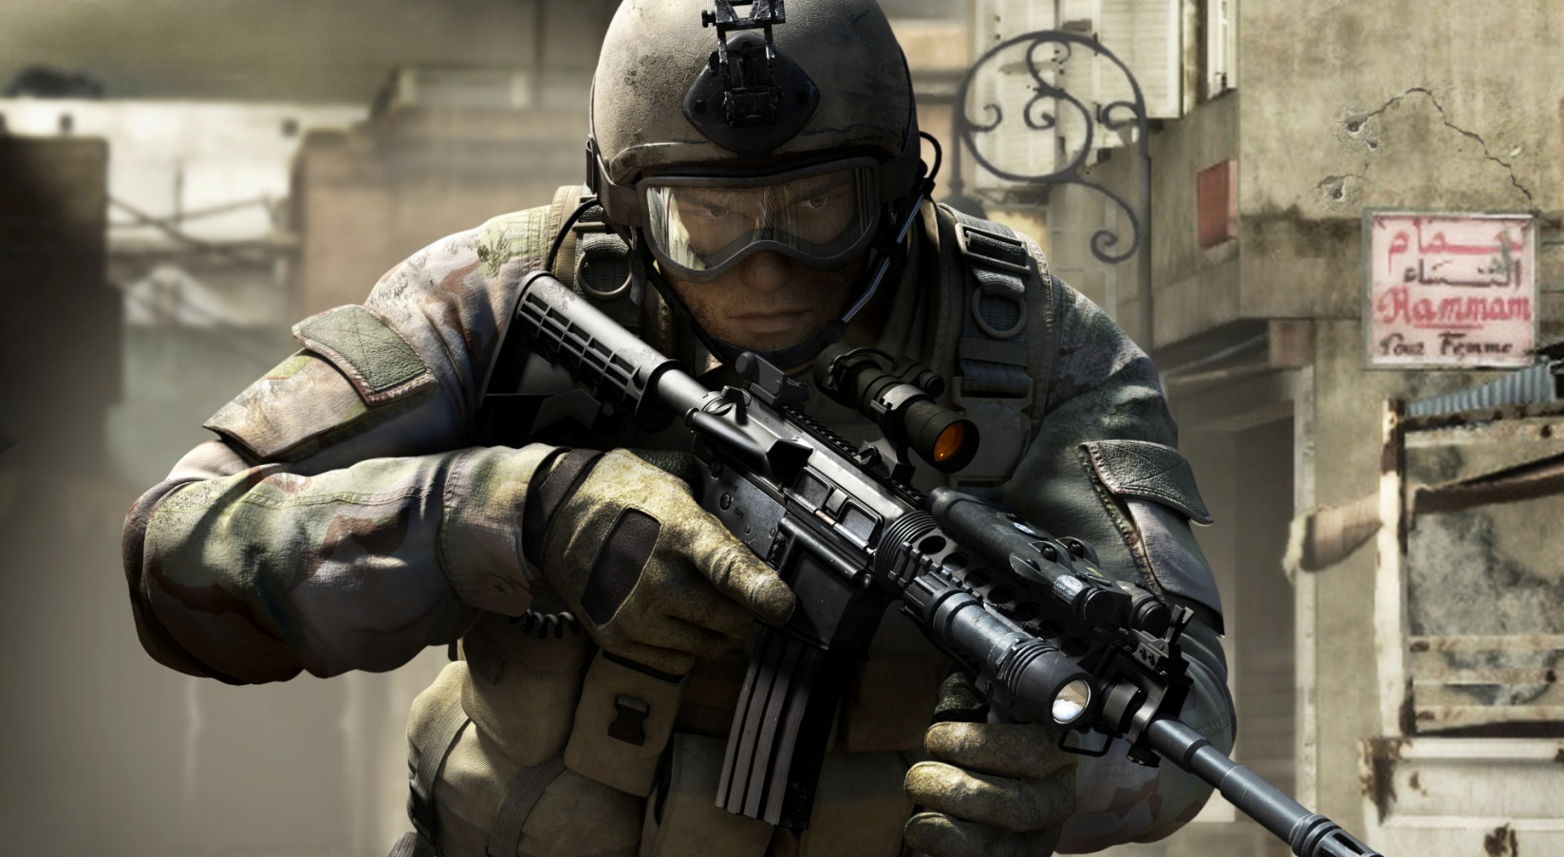
Научници годинама знају да играње насилних видео-игара узрокује да играчи постану агресивнији. Открића са Универзитета у Мисурију (University of Missouri (MU) пружају објашњење зашто се ово дешава: мозак “гејмера” ( како се каже за играча) слабије реагује на насиље због чега реагује агресивније – јер по њему агресија и насиље је неприметно постало нешто нормално. Истраживање доказује да су учесници у истраживању који су играли једну од наведених игрица (“Call of Duty,” “Hitman,” “Killzone” and “Grand Theft Auto,” ) поставили гласније звукове праска за противнике током такмичења – то јест, били су агресивнији од оних који су играли ненасилне игрице..

Slide 9
Учесницима који раније нису играли насилне игре пре студије, играње насилне игре у лабораторији изазвало је смањење реакција мозга на фотографије насиља – показатељ смањења осећаја. Ово указује и на агресивност испитаника: што је блажа реакција мозга на насилне фотографије испитаници су агресивнији. “Више од било којег медија, ове видео игрице охрабрују учешће у насиљу”, каже психијатар Bruce D. Bartholow “Са психолошке тачке гледишта, видео игрице су одличан прибор за учење јер награђује играче за одређен начин понашања. Нажалост, у већини игрица такво понашање је насиље”

Slide 10
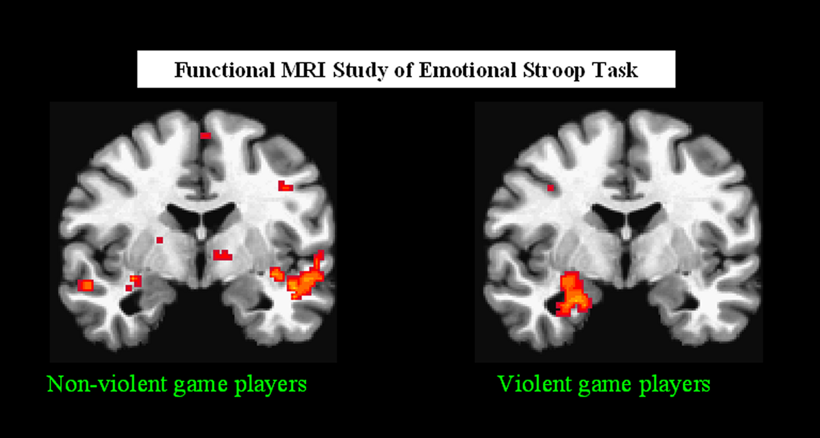

Slide 11
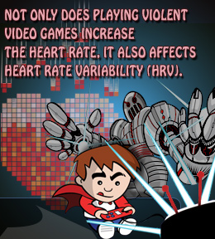

Slide 12
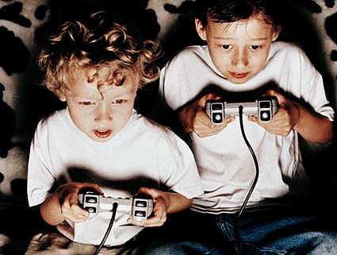

Slide 13
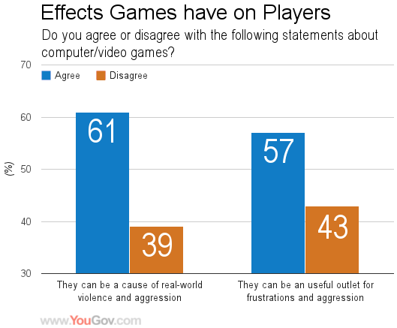

Slide 14

То практично значи да рачунарски генерисану слику (визуелизацију) неког природног модела (човека, рецимо) готово једва можете да одвојите од реалне слике. Постоје чак посебни сајтови на Интернету на којима се нуди низ слика код којих треба погодити да ли је у питању рачунарски генерисана визуелизација неког природног модела или пак природна фотографија.

Slide 15


Slide 16
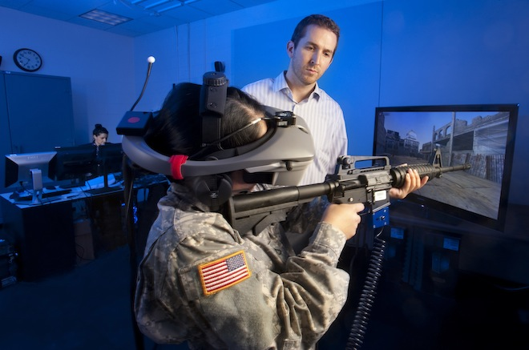
У ужем контексту, виртуелна реалност се везује за коришћење игара које имају изузетну графичку подлогу тродимензионалног типа (то су игре које претендују да што верније пресликају визуелну стварност). Уз њих се често користе специјализоване VR наочаре, кацига и рукавица.

Slide 17
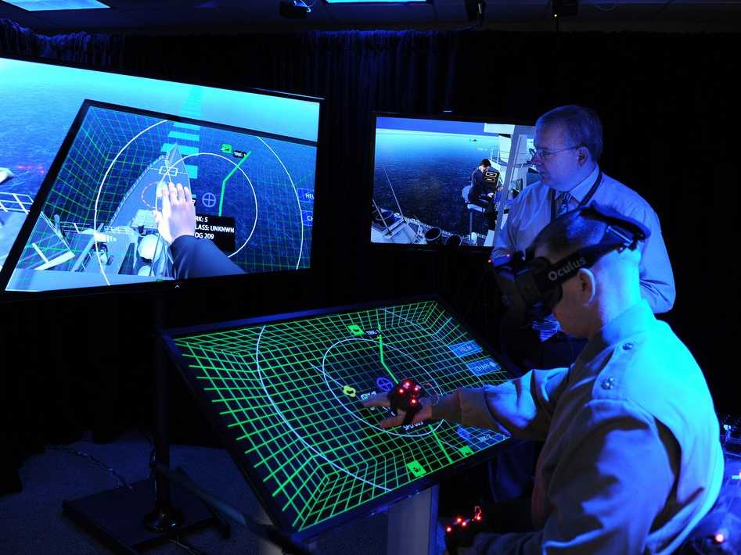
Особа која навлачи кацигу на главу одједном пред собом има потпуно нови, виртуелни свет, са својим законима и правилима. Двадесет минута коришћења оваквих кацига је највише што лекари препоручују, с обзиром на статички напор који кичма трпи, али и на психо-моторичке последице које могу настати у супротном.
То није ни чудо, с обзиром да ниједан виртуелни симулатор не може довољно добро да прати покрете тела, ма колико графички био савршен. Не зна се поуздано какав је утицај по мождане ћелије и функције мозга уопште.

Slide 18
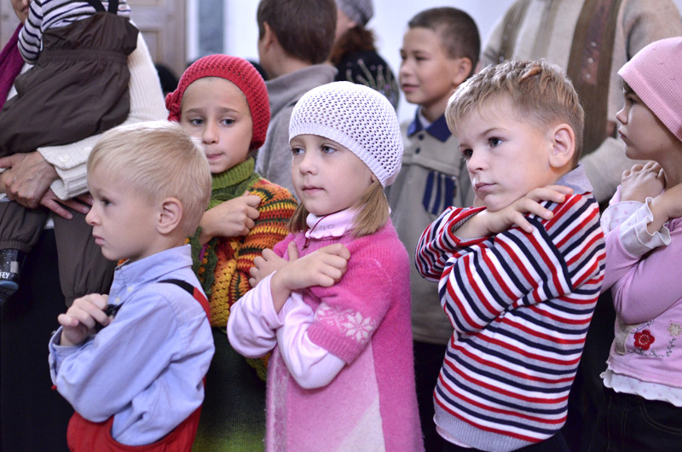
Православни хришћани имају своју литургијску службу и ишчекују преображење света које ће се десити, а до тог часа већ сада имају икону тог промењеног света: Причешће. То је у складу са природним назначењем света и циљем датим од Бога приликом стварања света и човека.

Slide 19

Концепт виртуелне реалности покушава да учини слично, али на један спољашњи и крајње неприродан начин, без икаквог труда, подвига, практично из фотеље. И не само то, већ стварност "преображава" тако што ствара привиде и карикатуре, настале у нечијој машти која је често под утицајем потпуно антихришћанских идеја.

Slide 20
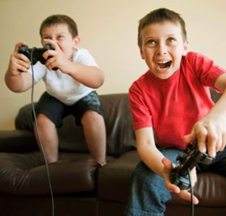
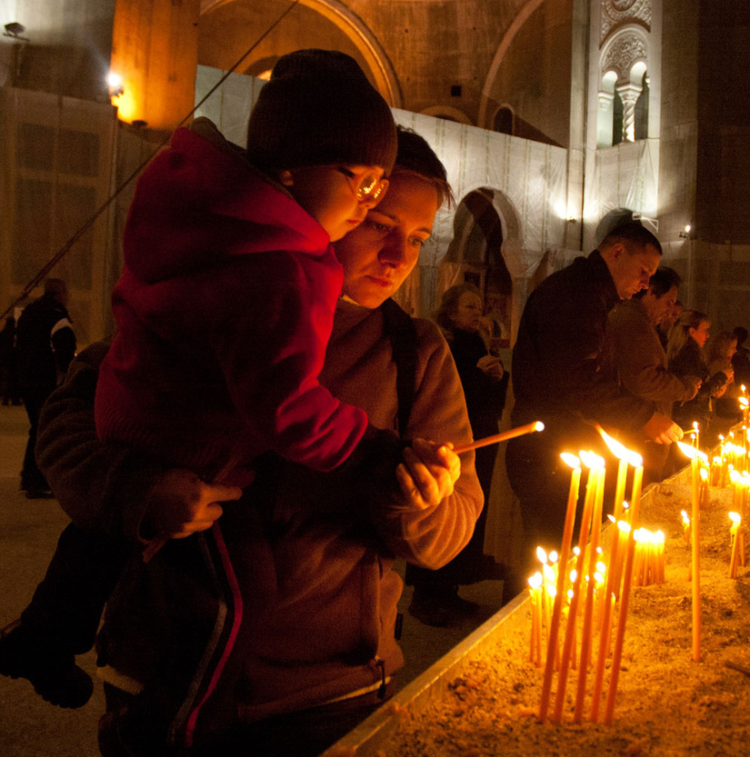
Можда је боље рећи да виртуелна реалност у смислу у ком је наведена покушава не да преобрази реалност, већ да побегне од ње, да омогући тренутни бег од реалног живота и то право у илузију, која је, према Светим Оцима, једно од оружја којом се нечастиви користи да би преластио човека.

Slide 21
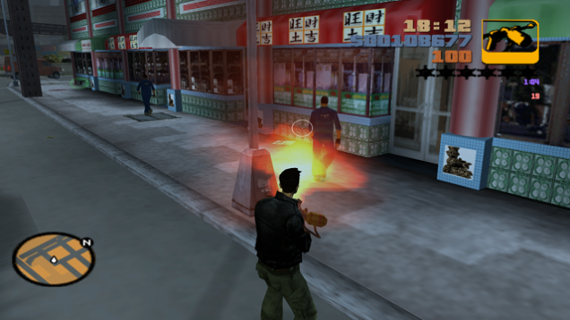
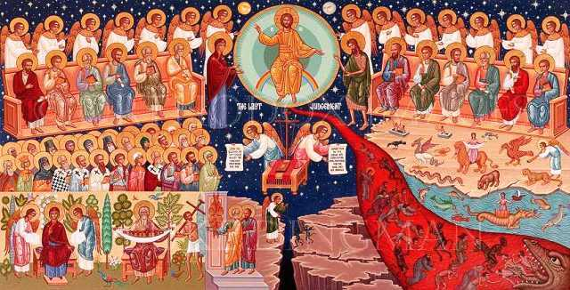

Slide 22
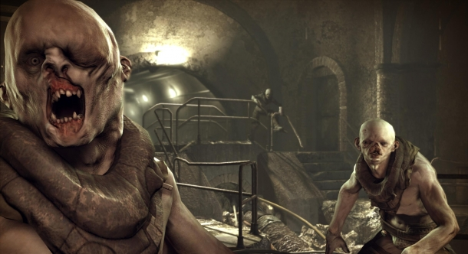
Најновији наставак игре под називом Doom (Страшни Суд у преводу) је једна од најпознатијих и најраспрострањенијих игара овог типа на PC рачунарима. Међутим, ко год је погледао само на трен слике из пропагандног материјала ове игре није мога остати равнодушан, јер креатуре које се у њој појављују су, благо речено, демонолике.

Slide 23
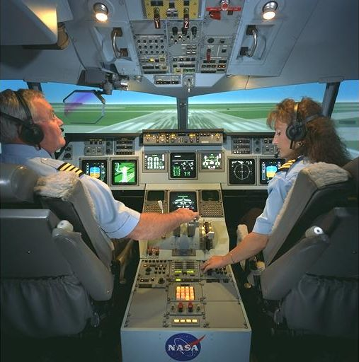
Поред игара, где се користи најчешће на штету конзумента, виртуелна реалност ипак има неких примена које би, у складу са икономијским ставом, могле бити дозвољене, па чак и корисне, али једино уколико би коришћење било строго контролисано.

Slide 24
ЛИТЕРАТУРА: Оливер Суботић: Човек и информационе технологије
http://pravoslavlje.spc.rs/broj/901/tekst/virtuelna-realnost/
http://psychology.missouri.edu/bartholowb

